Slide 1
Муниципальное бюджетное дошкольное
образовательное учреждение
детский сад №17
ПРОЕКТ
«Скоро в школу
я пойду»
выполнили: воспитатели подготовительной группы «Ягодка»
А.А. Ненашкина, И.Е. Париева
г. Таганрог
2015 г.

Slide 2
Паспорт проекта
Участники проекта: воспитанники подготовительной к школе группы, воспитатели группы, родители воспитанников.
Вид проекта: социальный.
База проекта: МБДОУ д/с №17.
Срок реализации: краткосрочный.

Slide 3
Актуальность проблемы
Поступление в школу – качественно новый этап в развитии дошкольника, связанный с изменением социальной ситуации и личностными преобразованиями, которые Л.С. Выготский назвал кризисом семи лет. Главное, что необходимо ребенку, - положительная мотивация к обучению. По результатам опроса на начальном этапе дошкольники представляю свою будущую школьную жизнь примерно так: школьник самый счастливый ребенок ему купили новый портфель, форму и всякие принадлежности, он будет слушать учителя и получать пятерки. Подобные детские надежды таят в себе опасность, потому что ребенок воспринимает школу как очередную игру, которая может
оказаться совсем не такой привлекательной. Таким образом,
стала очевидным целенаправленная работа по воспитанию
положительного отношения к школе, формированию
умения сотрудничества со взрослыми
(умения просить помощи).

Slide 4
Отношение ребенка к школе формируется до того как он в нее пойдет, и здесь важно правильно подать информацию со стороны родителей и детского сада. В дошкольном возрасте важно настроить ребенка на ежедневный труд и внушить ему, что у него все получиться, если он постарается. И поэтому, реализуя данный проект, углубились в формирование у детей знаний о тех предметах, качествах характера и условий которые необходимы школьнику для получения результата.

Slide 5
Цель проекта:
Повышение мотивационной готовности к школьной жизни и осознание необходимости становления правильной речи.
Задачи проекта:
Практика сотрудничества со взрослыми, умение находить нужную информацию. Познакомить со школьными принадлежностями необходимыми для успешного обучения в школе, расширить знания детей о появлении этих предметов в жизни людей. Практика отгадывания загадок о школьных принадлежностях и заучивания стихов о школе. Знакомство с профессиями занятыми в школе (учитель, директор, повар,
уборщица и др.). Формирование умений соблюдать правила поведения в
общественных местах - школе.

Slide 6
Мероприятия:
Беседа с родителями «Как подготовить ребёнка к школе».
Сюжетно ролевая игра «Школа». Работа со старшими детьми данной семьи «Рассказать о школе», своему брату или сестре.
Познавательное чтение «Что мне в школе пригодиться».
Рисование на тему «Как я себя представляю в школе».
Развлечение «Путешествие в страну знаний».
Итоговое мероприятие:
Интегрированное занятие с элементами аппликации –создание коллективной работы «Скоро в школу я пойду».

Slide 7
Предполагаемый результат
Внешний продукт:
Создание коллективной работы «День знаний».
Внутренний продукт:
1. Осознание дошкольником неизбежности и важности поступления его в школу.
2. Повышение родительской компетентности в вопросах предшкольной подготовки;
3. Благоприятное течение адаптационного школьного периода.

Slide 8
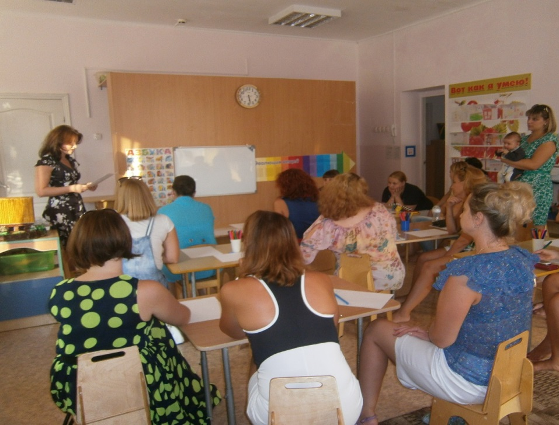
Беседа с родителями
« Как подготовить ребёнка к школе».

Slide 9
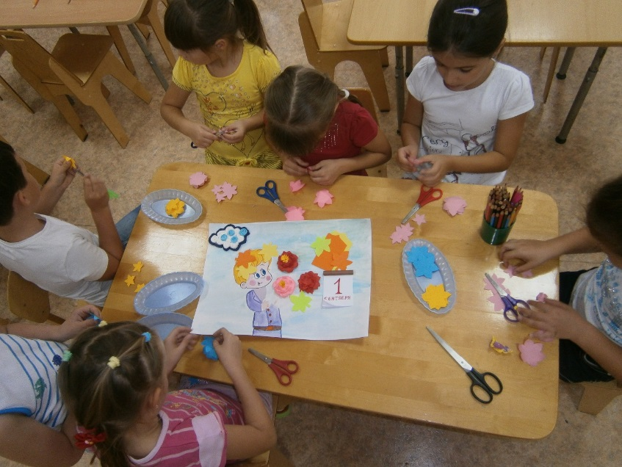
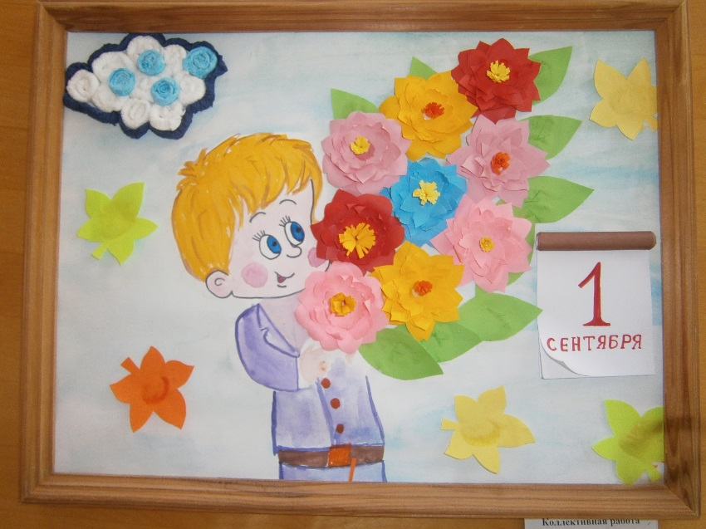
Создание коллективной работы
«День знаний».

Slide 10
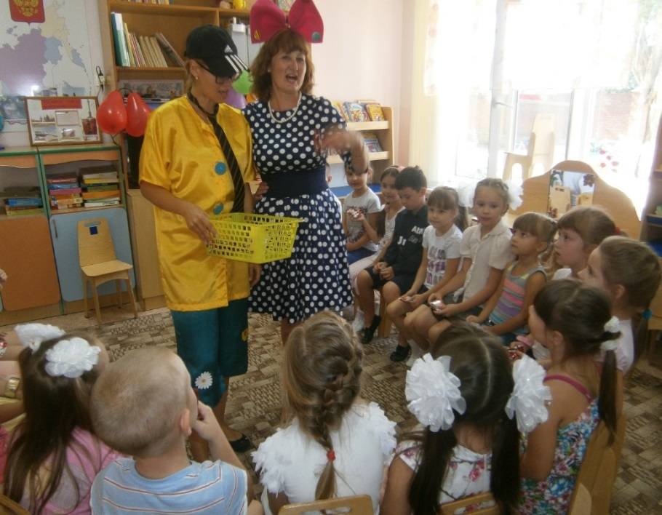
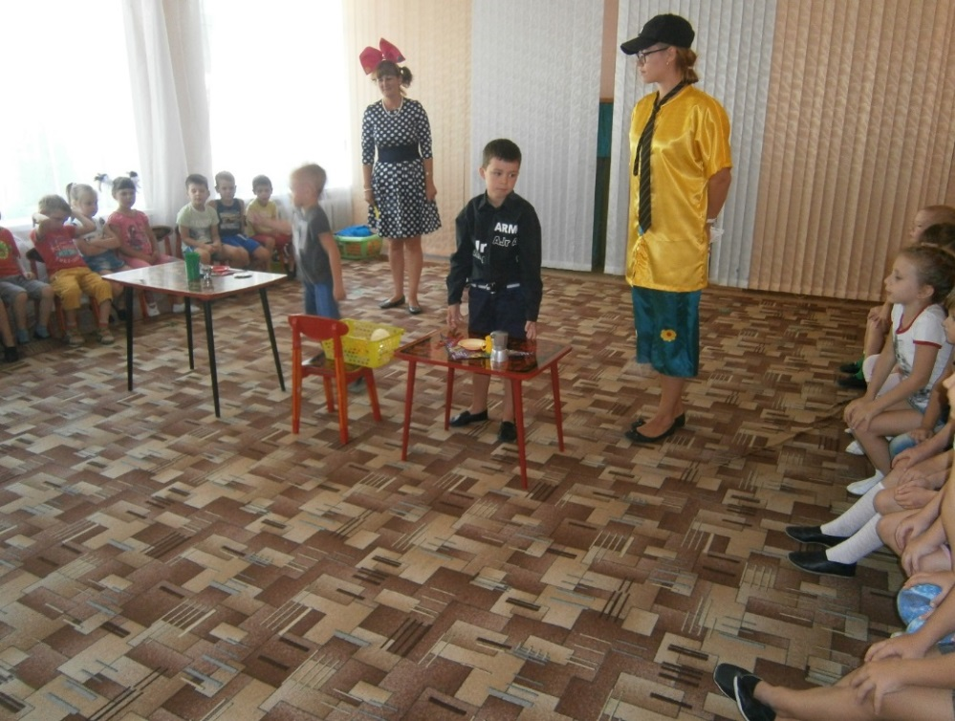
Развлечение
«Путешествие в страну знаний».

Slide 11
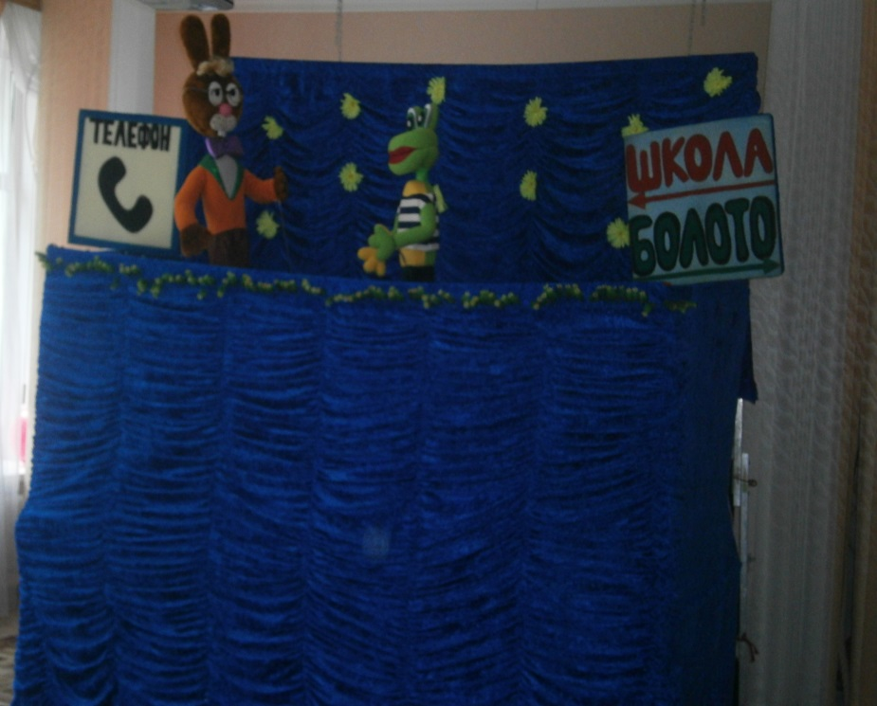
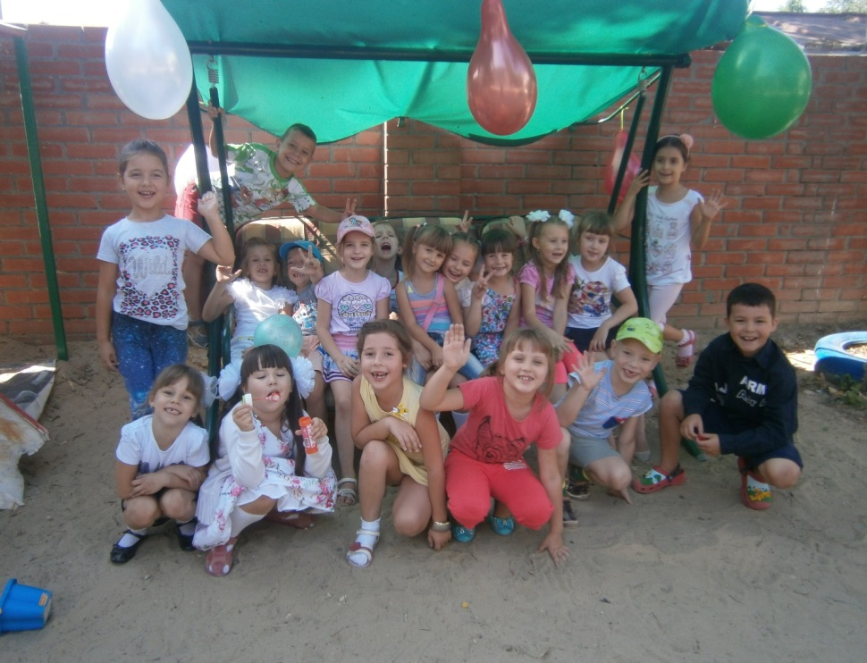
Просмотр спектакля
«Как лягушонок в школу ходил»
Развлечение «Путешествие в страну знаний».

